Slide 1


罗田，我为你歌唱
——五（10）中队主题队会
罗田县实验小学 乐晓峰 欧灵芝

Slide 2
“罗田，我为你歌唱”主题队会现在开始。
全体起立，出旗，敬礼

Slide 3
罗田风景
天堂寨
薄刀峰
天堂湖
其他风景

Slide 4
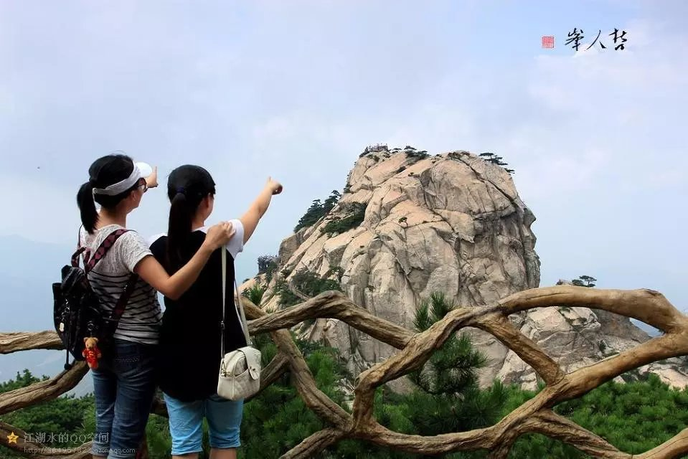
天堂寨主峰——哲人峰

Slide 5
天堂寨
天堂寨（天堂山）位于湖北省罗田县境内的天堂森林公园最高处1729米，即大别山主峰天堂寨，号称中原第一峰。因而公园内最神奇的景观便是山，天堂美景数主峰天堂寨为最。

Slide 6
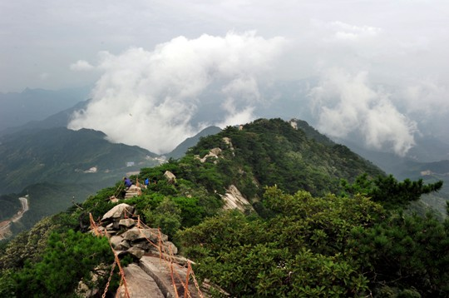
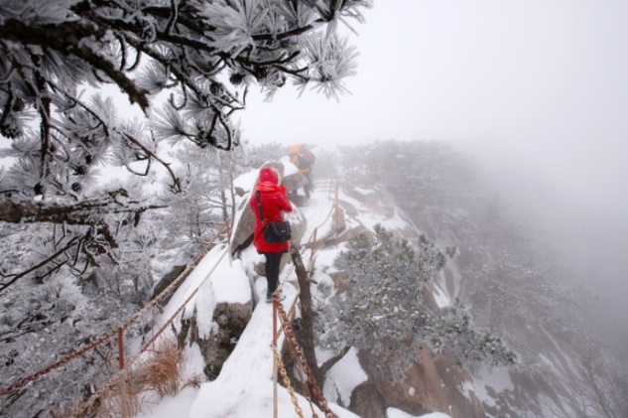

Slide 7
大别山薄刀峰
薄刀峰风景区是大别山国家森林公园的主要景区，AAA级景点，位于湖北省黄冈市罗田县大别山，与安徽交界，素有吴头楚尾之称。因卧龙岗形似蛟龙，看似刀刃而名之。以松奇，石怪，峰险而著称；人称大别山中的小黄山。

Slide 8
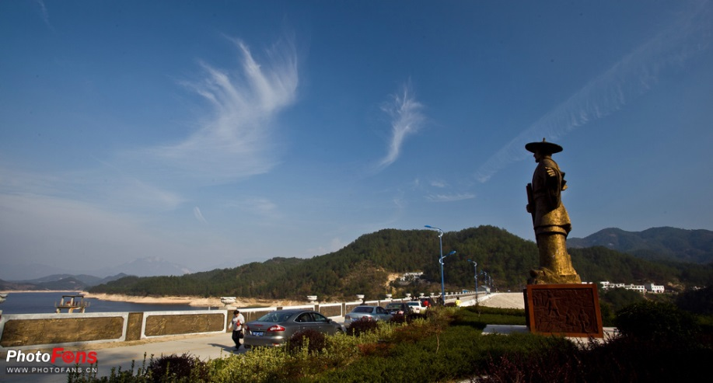
天堂湖

Slide 9
天堂湖
位于九资河和大地坳之间。这是一个长约5公里，宽约500米的人工湖。乘车沿风景区东面的公路，经艾弧坪直下约7公里就可到达天堂湖大坝的所在地大地坳乡。湖区周围山色怡人。

Slide 10
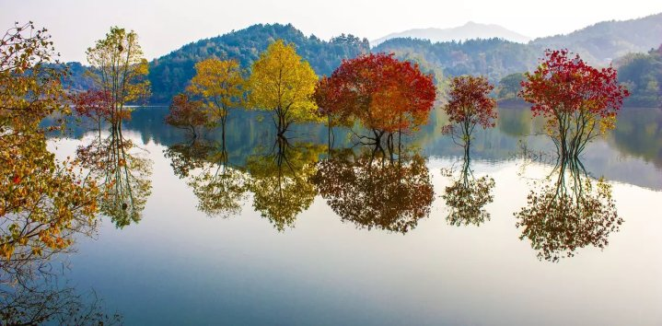
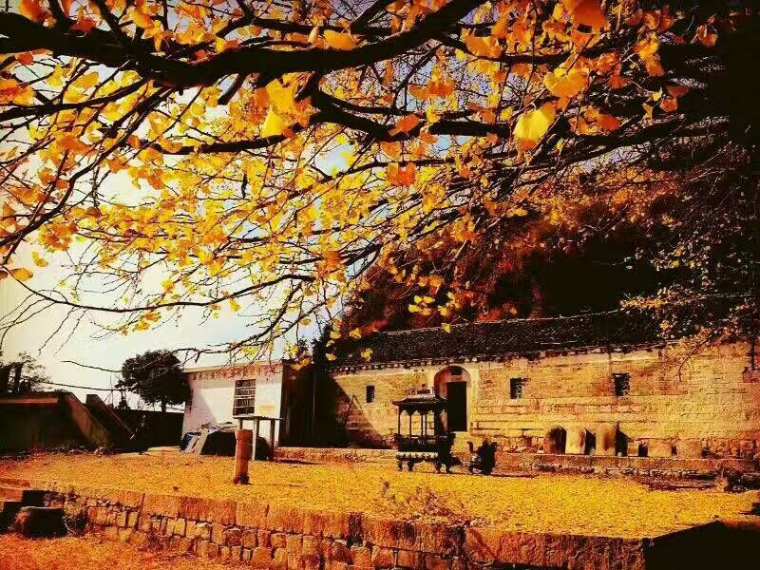
凤凰关的水上红叶

Slide 11
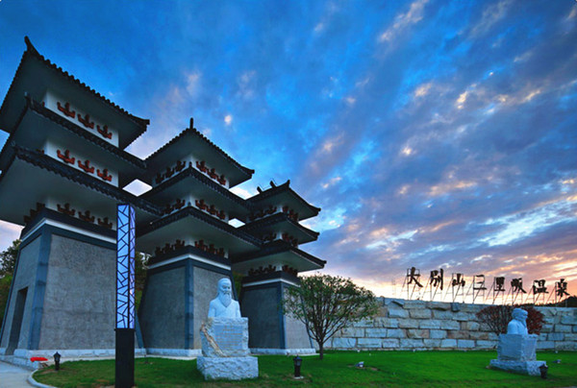
罗田三里畈温泉

Slide 12
李莽岩的千年银杏树

Slide 13
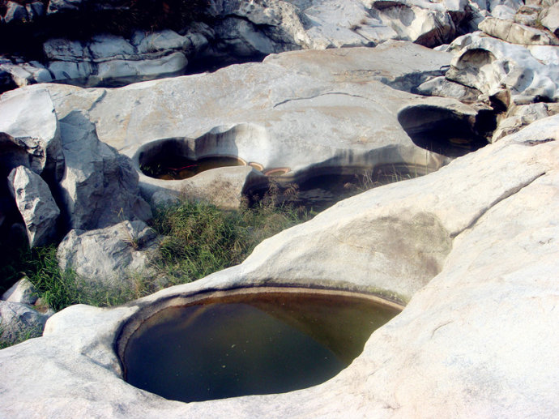
亿万年的冰臼

Slide 14
罗田历史名人
徐寿辉
万密斋
王葆心
余三胜

Slide 15
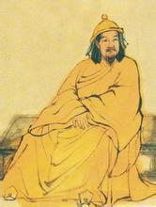
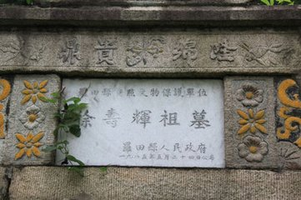
天元皇帝徐寿辉，他打败元朝威顺王宽撤不花，并于蕲水县城建都，即皇帝位，国号“天完”。曾拥兵百万，驰骋大半个中国后被部将陈友谅暗杀于安徽当涂采石矾。
中国历史上著名的农民革命军领袖。

Slide 16
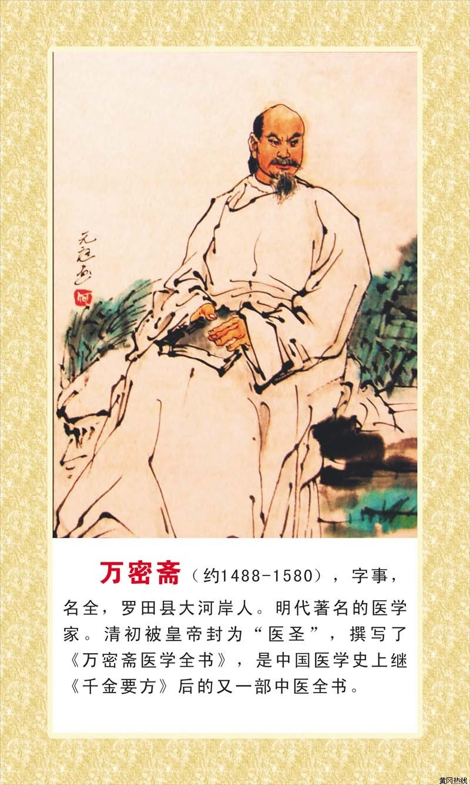
医圣万密斋 罗田大河岸人，明代大医学家，清初被皇帝追封为医圣。对儿科、妇科、内科杂病有精深研究，所著《万氏家传育婴秘诀》、《万氏家伟妇女科》、《万氏家传伤寒摘锦》等10部医书被收入清乾隆督修的《四库全书》，并为后世所推崇。

Slide 17
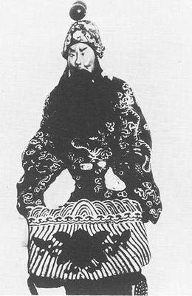
京剧泰斗余三胜 名开龙，字起云。罗田九资河七娘山人。清嘉庆末年至道光初年进京入“春台班”，成为当家生角，声誉飚起。他极具创新，在汉调皮簧和徽戏二黄的基础上吸收昆曲、秦腔的艺术特点，创造出抑扬婉转、流畅动听的京剧唱腔，与程长庚、张二奎并称京剧“老三杰”、“三鼎甲”，是中国京剧的创始之一。

Slide 18
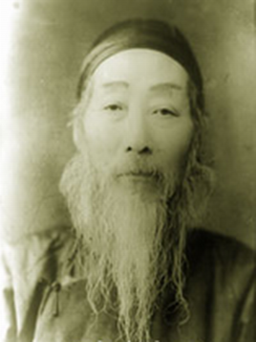
字季芗，号晦堂。罗田大河岸古楼冲人。光绪二十九年(1903)中举，光绪三十三年(1907)举贡考试列第一名。先后任学部主事、北京图书馆总篡、武昌高等师范学校及武汉大学教授等职。平生著述达l70余种，为著名方志学家。逝世后，董必武亲题“楚国以为宝，今人失所师”联语．以表墓门。

Slide 19
罗田美食
板栗
甜柿
吊锅

Slide 20
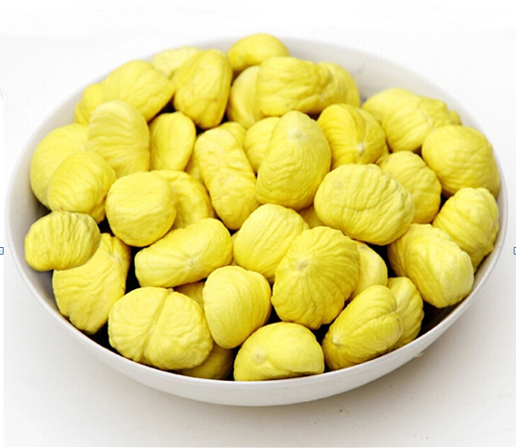
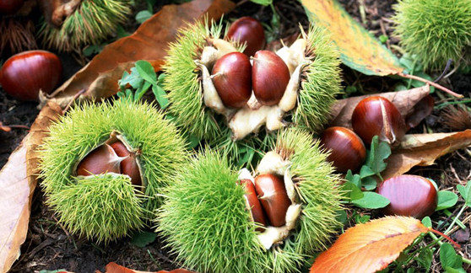
罗田板栗甲天下

Slide 21
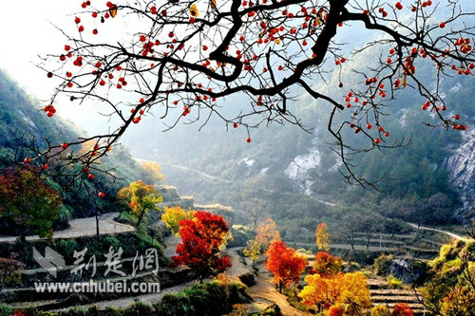
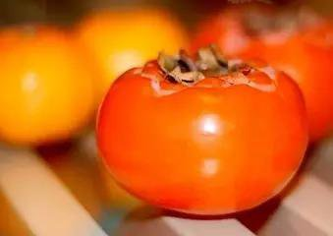
罗田甜柿

Slide 22
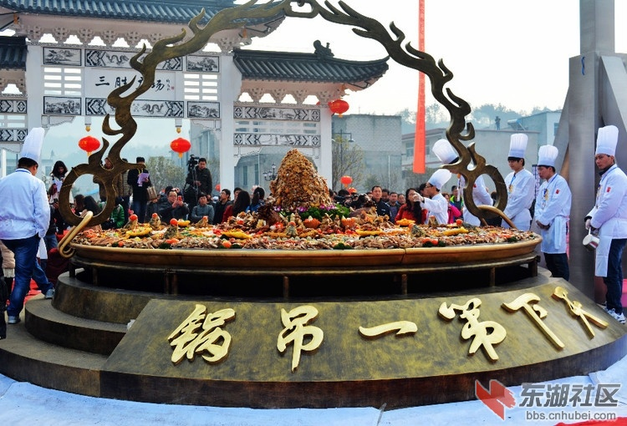
天下第一吊锅

Slide 23
《罗田，我为你歌唱 》——诗朗诵 。
女)我爱家乡罗田，
爱家乡的山和水，
爱家乡的土和石，
爱家乡的草和木，
家乡的一切哟，
我感到格外的亲切、
温暖。
(男) 家乡――
生我养我的地方，
我在您的怀抱里成长，
当我挣脱襁褓，
第一口吸的是家乡的空气，
第一眼望的是家乡的蓝天。

Slide 24
(女) 村头的老槐树哟，
是我儿时的伙伴，
白天我骑上你的杈背，
夜晚我坐在你的冠下，
嫦娥奔月神妙的童话，
是在这里――
深深地印进我的心田。
(男)家乡的土地哟，
格外的芬芳、新鲜，
家乡的水哟，
格外的清沏、香甜，

Slide 25
(合) 朋友啊，亲爱的朋友，
谁不爱自己的家乡，
谁不爱自己的庄园，
你将怎样梳妆你的母亲，
你将怎样打扮你的亲娘，
明天，啊，明天，
就在明天，
咱们比试一番，
谁能让家乡更加吐艳芬芳。

Slide 26
呼号：
准备着，为共产主义事业而奋斗。
时刻准备着！
全体起立，退旗，敬礼。

Slide 27
谢谢观看
2016.11.

